Slide 1
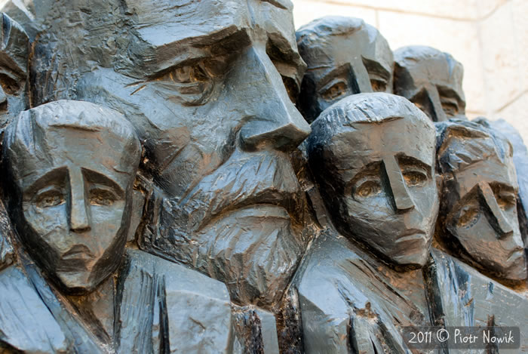
Janusz Korczak obrońca praw dzieci

Slide 2
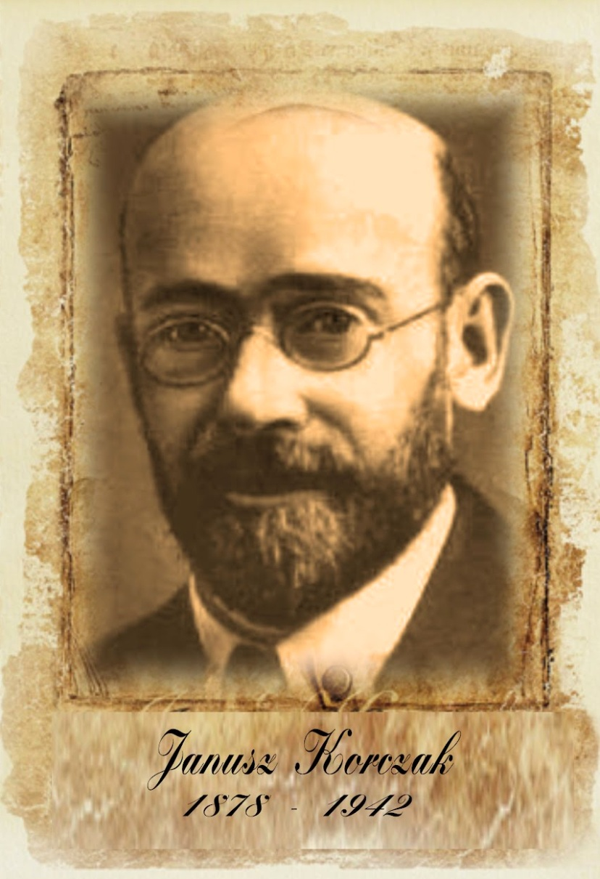
Janusz Korczak - Henryk Goldszmit (1878-1942) to polski lekarz pochodzenia żydowskiego, wybitny pedagog, pisarz, publicysta i działacz społeczny

Slide 3
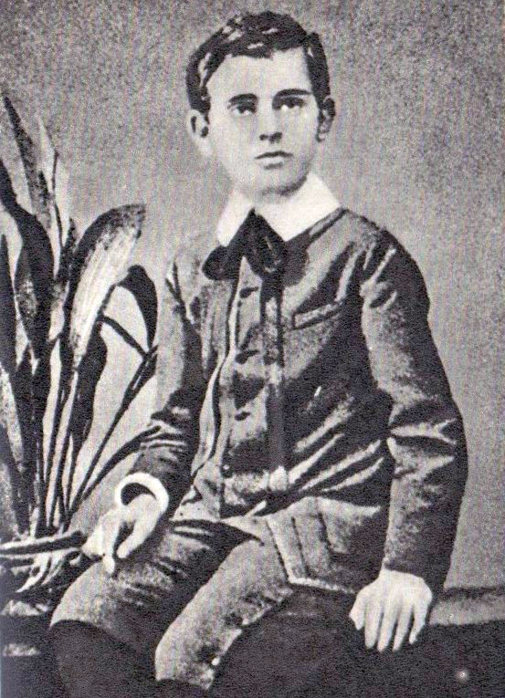
Urodził się w 1878 roku Warszawie jako syn adwokata
Józefa Goldszmita i Cecylii z domu Gębickiej

Slide 4
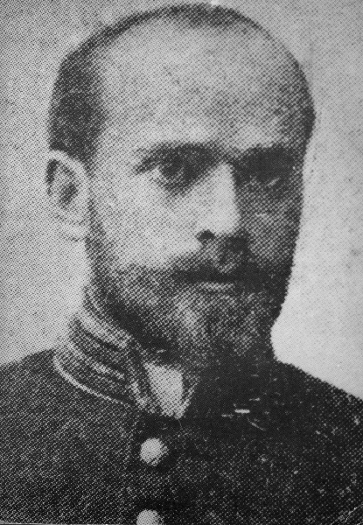
Był absolwentem Wydziału Lekarskiego
Rosyjskiego Uniwersytetu Cesarskiego w Warszawie

Slide 5


Korczak był pisarzem i autorem pism pedagogicznych

Slide 6



Pisał też chętnie książki dla dzieci

Slide 7
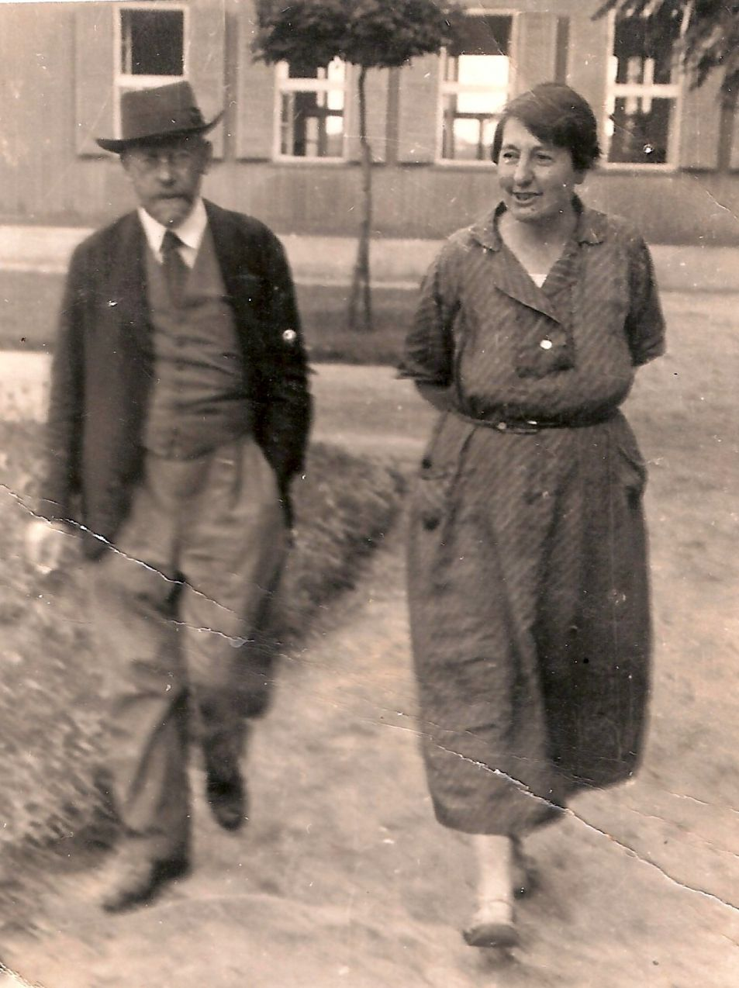
Od 1912 roku wspólnie ze Stefanią Wilczyńską prowadził żydowski „Dom Sierot” w Warszawie przy ul. Krochmalnej 92

Slide 8
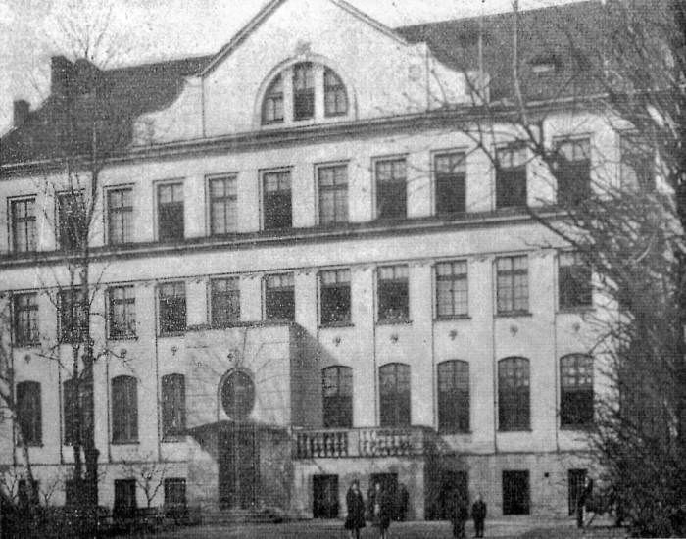
„Dom Sierot” – zdjęcie z około 1935 roku.
Korczak mieszkał na poddaszu

Slide 9
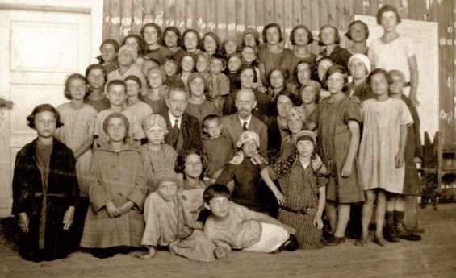
Metody wychowania w „Domu Sierot” były dalekie od przymusu, odwoływały się do zachęty i nagrody

Slide 10
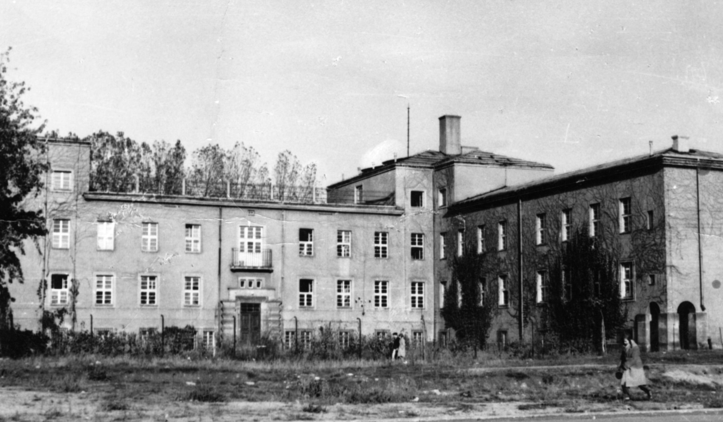
W 1919 roku Korczak podjął wieloletnią współpracę z Maryną Falską przy prowadzeniu
„Naszego Domu” (Pruszków, Bielany)

Slide 11
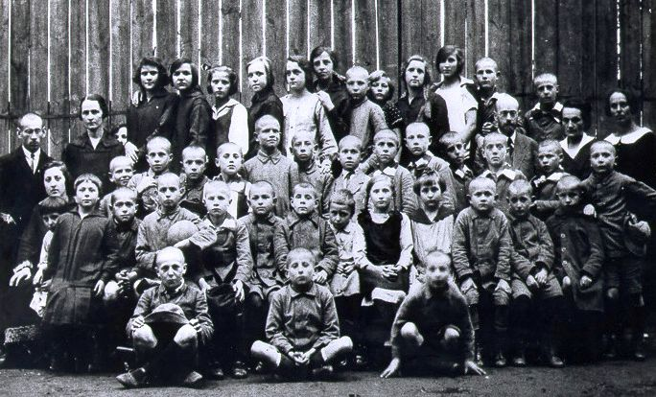
W zakładzie wychowawczym „Nasz Dom” opiekę znalazły dzieci polskich robotników poległych w czasie I wojny światowej

Slide 12
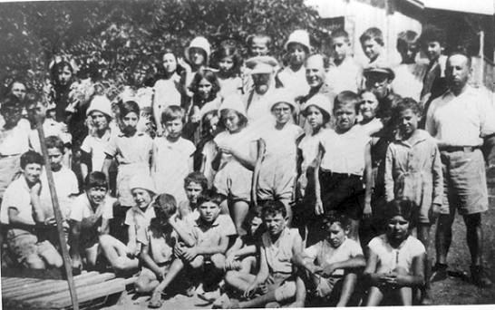
W obu domach Korczak wprowadził zasady respektujące podstawowe prawa dziecka, jasne reguły obowiązujące wychowanków i wychowawców

Slide 13
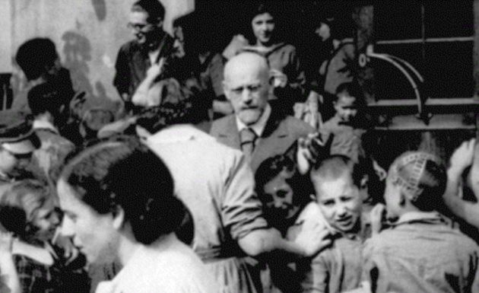
W stosunku do podopiecznych zachowywał się jak ojciec.
Robił wszystko, aby zapewnić im właściwy rozwój psychiczny oraz fizyczny

Slide 14
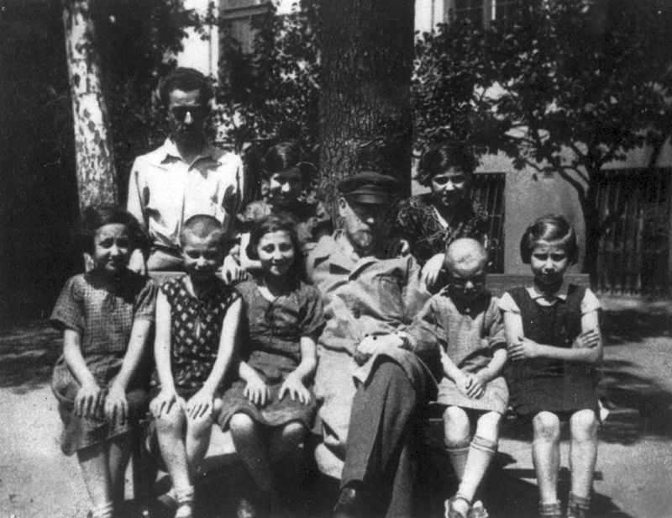
Wprowadził dziecięcy sąd koleżeński, którego wyrokom podlegali nie tylko wychowankowie, ale również wychowawcy

Slide 15

W 1926 roku Korczak założył „Mały Przegląd”.
Tę jedyną w swoim rodzaju gazetę pisały dzieci dla dziecięcych czytelników

Slide 16
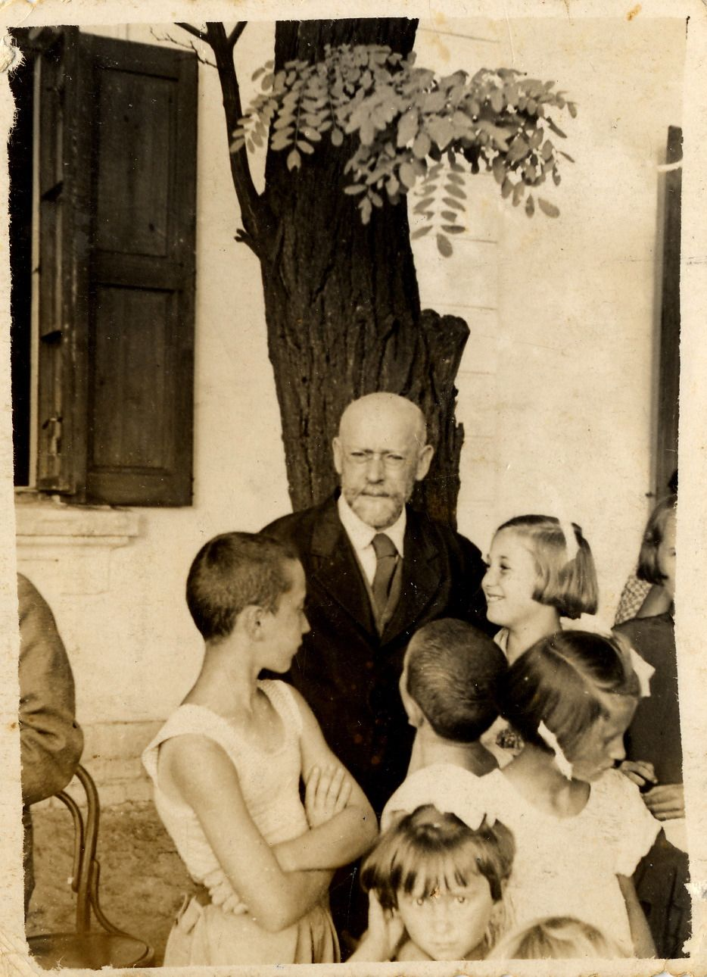
W audycjach radiowych kierowanych do najmłodszych słuchaczy
„Stary Doktor” w prosty sposób mówił o rzeczach ważnych.
Były to tzw. „korczakowskie gadaninki”

Slide 17

W listopadzie 1940 roku „Dom Sierot” przeniesiono do getta, zamkniętej przez Niemców żydowskiej dzielnicy Warszawy

Slide 18
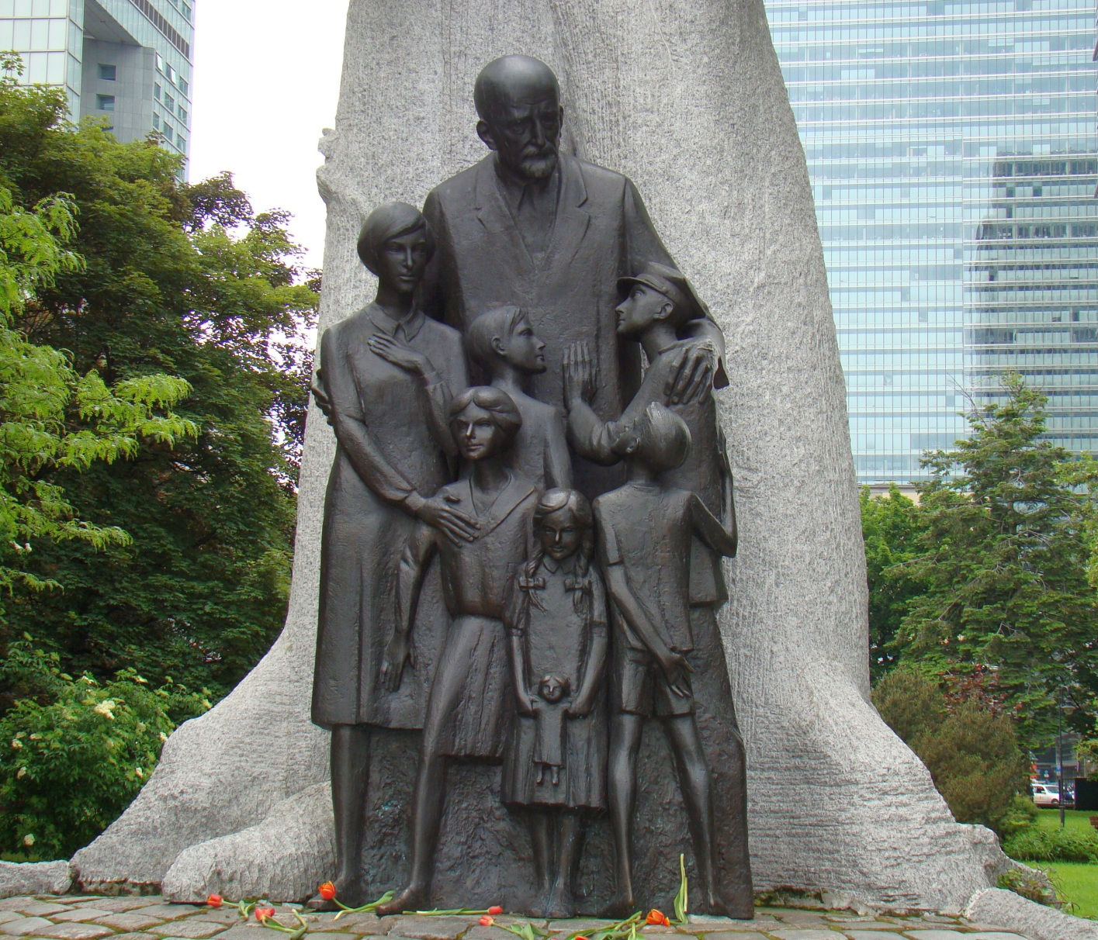
Korczak do końca wierzył w zapewnienia Niemców, że nie zlikwidują „Domu Sierot”…

Slide 19
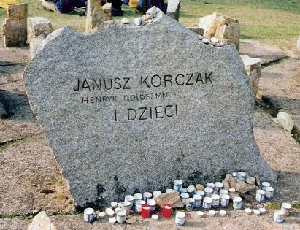
Janusz Korczak, czyli „Pan Doktor” „Stary Doktor”, zginął wraz ze swoimi wychowankami w początkach sierpnia 1942 roku

Slide 20
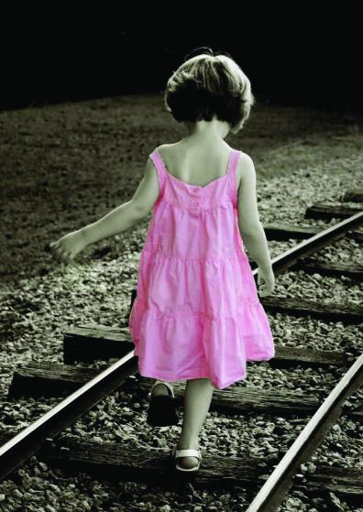
Dobrowolnie towarzyszył im w drodze na śmierć w komorze gazowej obozu zagłady w Treblince

Slide 21
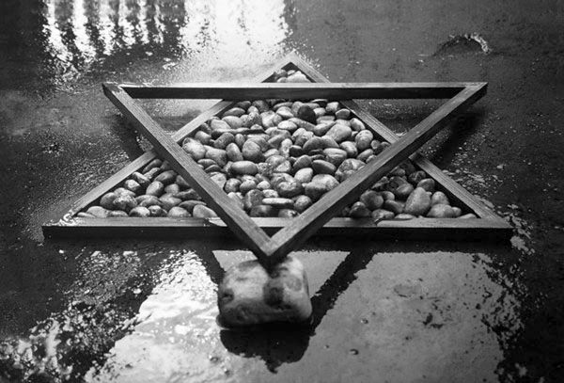
„Nikomu nie życzę źle, nie umiem, nie wiem jak się to robi”
– napisał Korczak w pamiętniku dzień przed deportacją do obozu zagłady

Slide 22
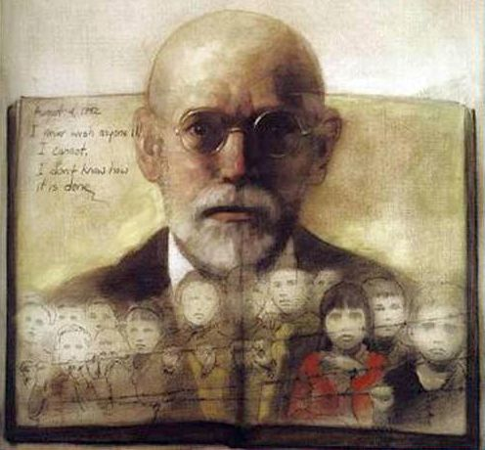
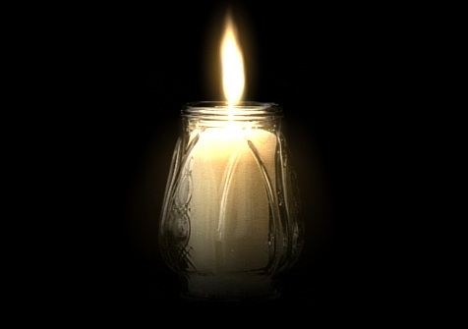
Daj dzieciom dobrą dolę,
daj wysiłkom ich pomoc,
ich trudom błogosławieństwo
Nie najłatwiejszą drogą ich prowadź, ale najpiękniejszą
fragment
Modlitwy Wychowawcy

Slide 23


